Slide 1
ABSOLUTISMUS

Slide 2
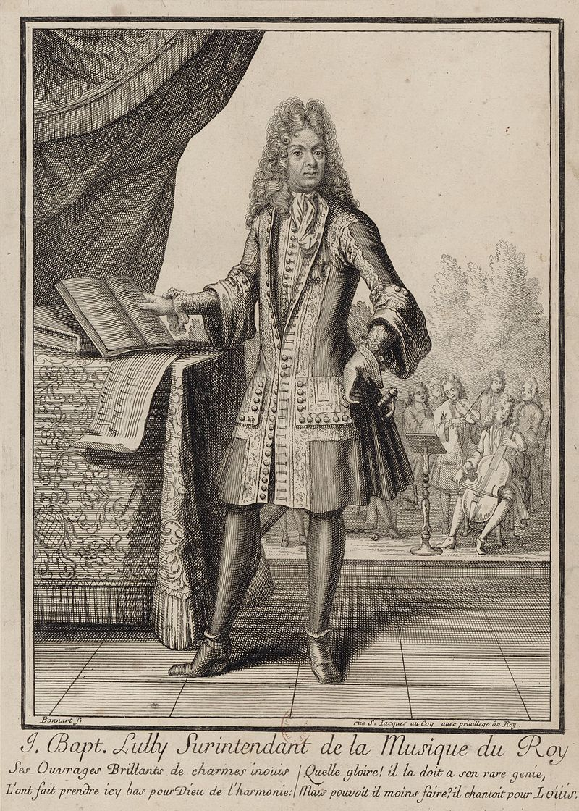

Slide 4
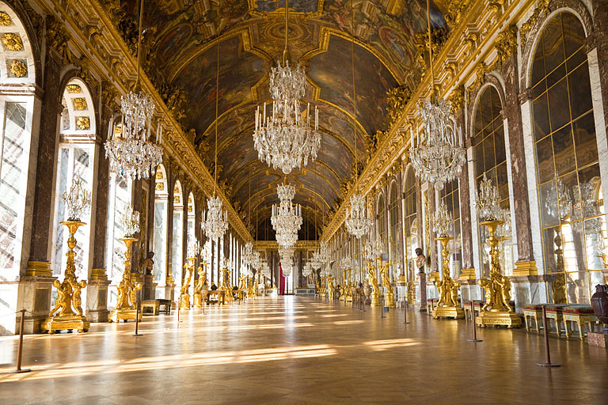

Slide 5
Staatsform mit einem starken König
Merkmal Absolutismus

Slide 6
Ludwig XIV
Merkmal Absolutismus

Slide 7
König
Merkmal Absolutismus

Slide 8
an der Spitze
Merkmal Absolutismus

Slide 9
uneinge-schränkte Herrschaft
Merkmal Absolutismus

Slide 10
Herrscher „von Gottes Gnaden“
Merkmal Absolutismus

Slide 11
im Auftrag von Gott handeln
Merkmal Absolutismus

Slide 12
Staatsform mit einer Verfassung
Merkmal Demokratie

Slide 13
faire Wahlen
Merkmal Demokratie

Slide 14
Gewalten-teilung
Merkmal Demokratie

Slide 15
Meinungs- und Pressefreiheit
Merkmal Demokratie

